Slide 1
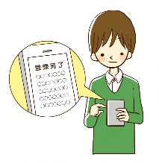

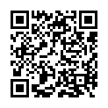
☆システムリニューアル記念☆
お見合いシステム
登録料半額キャンペーン
お見合いシステムとは？
■長崎県が運営する会員制のデータマッチングシステム。結婚を希望する独身男女が自身のプロフィールを
登録し、お相手情報を閲覧してお会いしたい方への申し込み、お相手とのお引合わせができるシステムで
す。
（ご利用の流れ）
会員登録 ⇒ お相手探し ⇒ お引合わせ ⇒ カップル成立、そして交際
※システムリニューアルにより、お相手情報の閲覧やお引き合わせの申込が会員ご自身のスマートフォン
やパソコン等からもできるようになりました！
■お引合わせにはお見合いシステムサポーターが立ち会うので安心です。
《こんな方におすすめ》
「自分でお相手を探したい」「お相手に求める条件がはっきりしている」
利用できる方
■結婚を希望する２０歳以上の独身の方
■スマートフォン、タブレット、パソコン等で
インターネット接続やメール使用ができる方
登録方法
■センターのウェブサイトで仮登録、来所予約
■登録料入金後、必要書類を持ってセンター又は、
市町窓口（一部市町）で登録
令和３年１０月１日から１２月３１日まで、通常２年間10,000円の登録料が
半額の５，０００円
長崎県婚活サポートセンター Tel 095-893-8860
長崎市江戸町1-17 新江戸町ビル３階
＊詳しくはセンターのＨＰをチェック！⇒

